Slide 1
Урок №17.
Навчаємося в
інтернеті
В Інтернеті є багато цікавої та корисної інформації. Ти можеш шукати цікаві сайти, розважатися, спілкуватися з друзями, навчатися та багато іншого.
Матеріал з сайту:http://terehovskiy.at.ua/

Slide 2
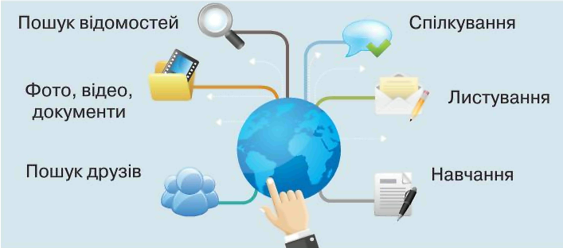
Навчаємося в
інтернеті

Slide 3
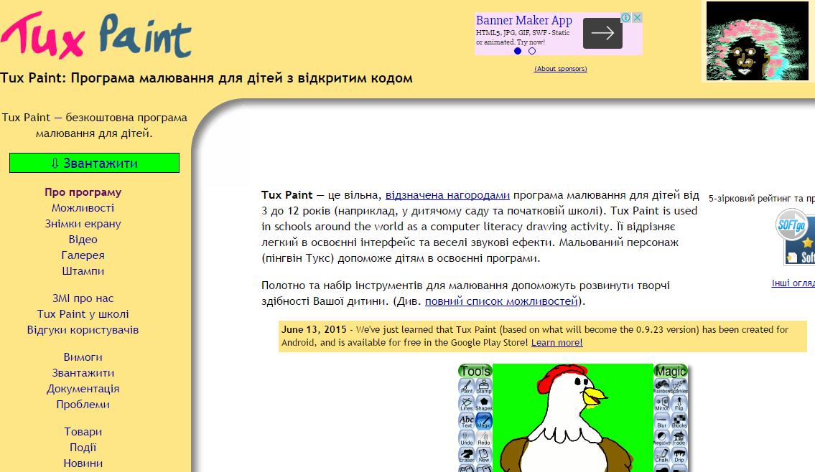
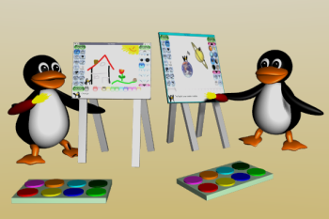
Навчаємося в
інтернеті
Програми, які ти вивчав на уроках інформатики, мають свої сайти.
На сайті графічного редактора Tux Paint можна переглянути малюнки твоїх однолітків зі всього світу, а можна поділитися і власними малюнками.

Slide 4
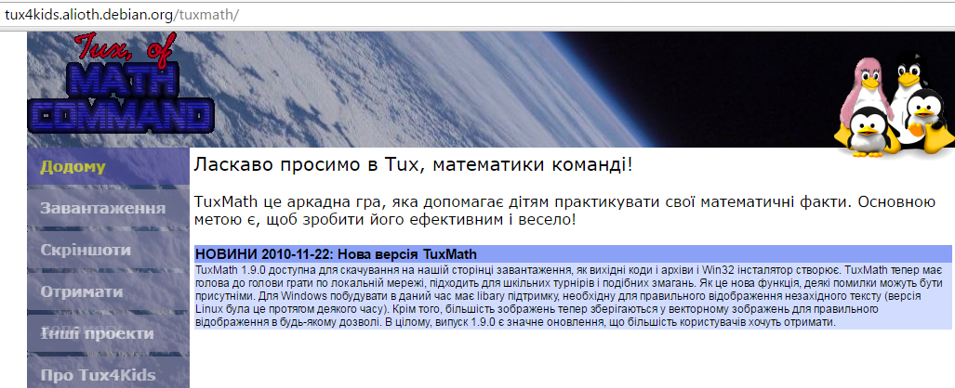
Навчаємося в
інтернеті
На сайті TuxMath ти знайдеш гру, яка допоможе тобі весело вивчати математику.
Матеріал з сайту:http://terehovskiy.at.ua/

Slide 5
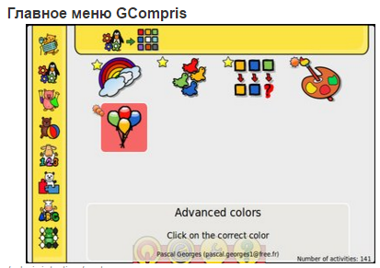
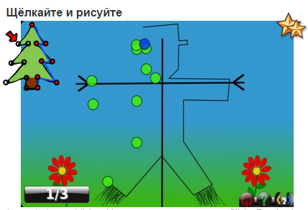
Навчаємося в
Інтернеті
На сайті GCompris ти можеш ознайомитися з пакетом навчальних програм, що складається з різних вправ та ігор. З деякими з них ти працював у 2 класі.

Slide 6
Навчаємося в
інтернеті
Існують сайти, на які можна надсилати свої розповіді, повідомлення, задавати питання. Все це можна прочитати, обговорити, поділитися своїми враженнями, тобто знайти людей зі спільними інтересами та захопленнями. У такий спосіб навколо сайта формується інтернет-спільнота.
Інтернет-спільнота — група людей зі спільними інтересами, котрі спілкуються за допомогою Інтернета.

Slide 7
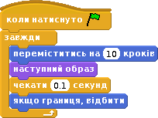
Навчаємося в
інтернеті
У 2 класі ти познайомився з комп'ютерним виконавцем Рудим котом, складав в програмі Scratch алгоритми для нього та інших виконавців. Спільнота Scratch налічує більше 5 мільйонів користувачів переважно 8-15 років, які цікавляться програмуванням.

Slide 8
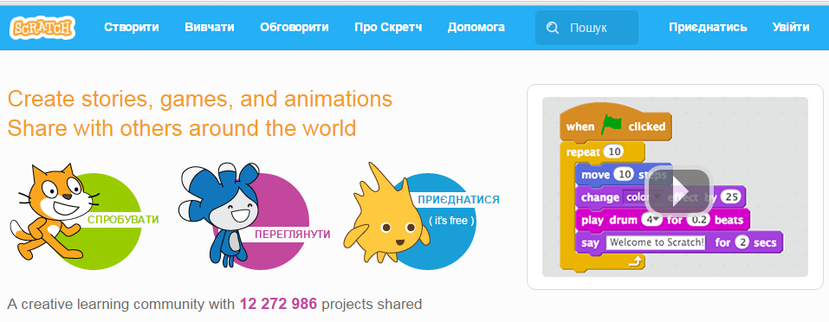
Навчаємося в
інтернеті
На сайті Scratch ти можеш переглянути проекти учасників спільноти, прокоментувати їх, скопіювати їх на свій комп’ютер та доповнити, можеш поділитися і своїми проектами.

Slide 9
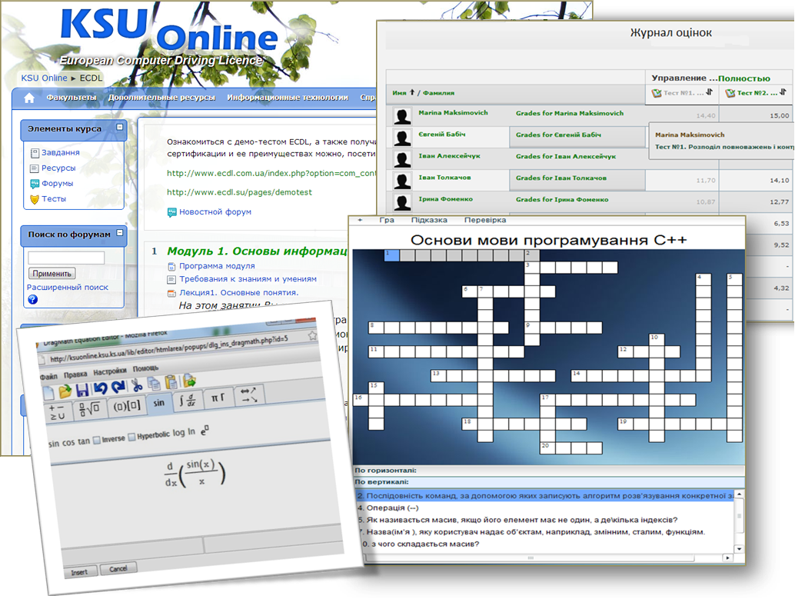
Навчаємося в
інтернеті
Крім відомих тобі сайтів, у світі існує багато сайтів для онлайнового навчання.

Slide 10
Навчаємося в
інтернеті
Для пошуку необхідних матеріалів використовують спеціальні пошукові системи. Вони працюють дуже просто — потрібно ввести ключові слова або ключову фразу. Результати пошуку з являються на екрані комп'ютера у вигляді списку посилань. Проаналізуй результати пошуку, тому що іноді отримані результати можуть містити посилання на небезпечні сайти.

Slide 11
Навчаємося в
інтернеті
На малюнку подано алгоритм пошуку інформації в мережі Інтернет.
1. Добери ключові слова або фрази
2. Організуй пошук потрібних матеріалів
3. Проаналізуй результати пошуку
4. Збережи результати пошуку

Slide 12
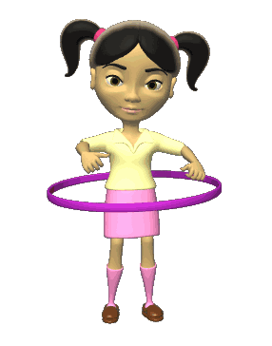
Фізхвилинка
Працювати перестали І тепер всі дружно встали. Будемо відпочивати, Нумо, вправу починати! Руки вгору, руки вниз І легесенько пригнись. Покрутились, повертілись, На хвилинку зупинились. Пострибали, пострибали, Раз — присіли, другий — встали. Всі за парти посідали.

Slide 13
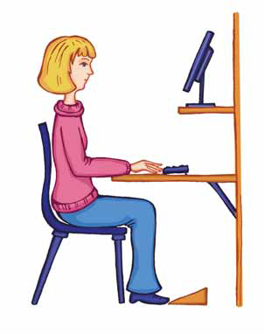
Працюємо за
комп’ютером
Увага! Під час роботи з комп’ютером дотримуйтеся правил безпеки та санітарно-гігієнічних норм.
Центр монітора
на рівні очей
50–60 см
Шия пряма
Стопи на
підлозі
Використовуйте підставку для ніг

Slide 14
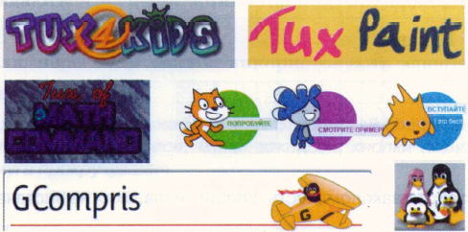
Розв’яжіть завдання
Завдання 1. Запиши кілька назв сайтів, які можна використовувати для навчання.
1. Сайт Tux Paint.
2. Сайт Gcompris.
3. Сайт Scratch .

Slide 15
Розв’яжіть завдання
Завдання 2. Пронумеруй команди алгоритму пошуку матеріалів у мережі Інтернет
2
Відкрий сторінку пошукової системи.
3
Добери ключові слова або фразу.
1
Відкрий браузер.
6
Збережи результати пошуку.
5
Проаналізуй результати пошуку.
4
Організуй пошук за ключовими словами.

Slide 16
Розв’яжіть завдання
Завдання 3. Для чого використовується кнопка?
Пронумеруй команди алгоритму пошуку матеріалів у мережі Інтернет
Зменшити розмір малюнка.
Повернутися до попередньої сторінки.
Переглянути зображення на сторінці.
Матеріал з сайту:http://terehovskiy.at.ua/

Slide 17
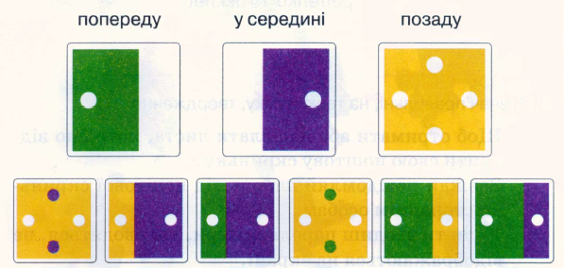
Розв’яжіть завдання
Завдання 4. Познач малюнок, що утворився із запропонованих фігур. Чи може бути кілька відповідей?
Матеріал з сайту:http://terehovskiy.at.ua/

Slide 18
Підсумок
уроку
1. Назви сайти програм, які ти вивчав на уроках інформатики.
2. Знайди та прочитай абзац, у якому
описано, для чого використовуються пошукові
системи .
3. Поясни, чому потрібно обов'язково
аналізувати результати пошуку.
4. Опиши алгоритм пошуку матеріалів у
мережі Інтернет.

Slide 19
Домашнє завдання
Проаналізувати
ст. 74-78.
завд.6 ст.78
Матеріал з сайту:http://terehovskiy.at.ua/

